Slide 1
BACKDOOR: COSA SONO E PERCHE’ POSSONO ESSERE PERICOLOSE.
Per backdoor si intende a una vulnerabilità oppure a un metodo nascosto all'interno di un sistema software che consente l'accesso non autorizzato o il controllo da parte di terze parti. In pratica, una backdoor è una via d'accesso segreta che bypassa le normali procedure di autenticazione o sicurezza del sistema.
Possono essere create da sviluppatori o programmatori per scopi «legali» ma tuttavia diventano pericolose perche` possono essere sfrutatte dagli hacker o malwere

Slide 2
UNA BACKDOOR PUO’ RISULTARE PERICOLOSA PERCHE’:
. Una volta che una backdoor è stata compromessa, gli attaccanti possono accedere al sistema senza passare attraverso le normali procedure di autenticazione. Questo consente loro di esplorare, modificare o distruggere dati sensibili.
. Possono essere utilizzate per raccogliere informazioni personali senza il consenso dell'utente.
. consentono l'accesso remoto al sistema. Gli attaccanti possono prendere il controllo del computer o del dispositivo a distanza, eseguire azioni dannose e persino utilizzare la macchina compromessa per condurre attacchi su altri sistemi.
. possono essere utilizzate per introdurre malware all'interno di un sistema senza essere rilevate. Una volta che il malware è presente, può diffondersi e causare danni significativi.
. Se una backdoor è presente in un'applicazione o in un sistema utilizzato da un'azienda, gli attaccanti possono ottenere accesso a informazioni sensibili o altre risorse critiche.

Slide 3
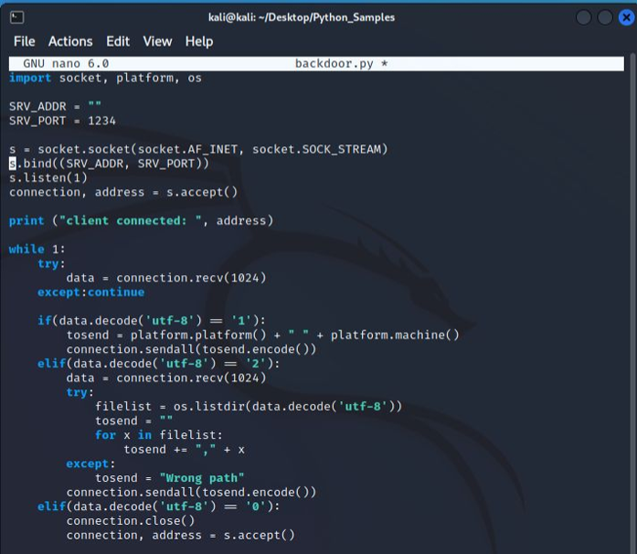
CODICE 1: backdoor.py
Import viene usato per importare i moduli all’interno del programma.
Con s.listen(1) indichiamo il numero massimo di connessioni che può ricevere in base al valore datogli.
Con connection associa la connessione in base all’indirizzo e la porta usata e manderà in output cliente connesso e il suo indirizzo.
Poi con while 1: creiamo un ciclo sempre vero al cui interno tramite il try farà un tentativo di ricezione dati.

